Slide 1
Παθολογική Νοσηλευτική ΙΙ (Ε)
Ανοικτά Ακαδημαϊκά Μαθήματα στο ΤΕΙ Αθήνας
Ενότητα 1 : Καθετηριασμός ουροδόχου κύστεως
Θεοδώρα Στρουμπούκη
Τμήμα Νοσηλευτικής
Το περιεχόμενο του μαθήματος διατίθεται με άδεια Creative Commons εκτός και αν αναφέρεται διαφορετικά | Το έργο υλοποιείται στο πλαίσιο του Επιχειρησιακού Προγράμματος «Εκπαίδευση και Δια Βίου Μάθηση» και συγχρηματοδοτείται από την Ευρωπαϊκή Ένωση (Ευρωπαϊκό Κοινωνικό Ταμείο) και από εθνικούς πόρους.

Slide 2
Εργαστήριο Παθολογική Νοσηλευτική ΙΙ
«Καθετηριασμός ουροδόχου κύστεως»
Δ΄ εξάμηνο
Τμήμα Νοσηλευτικής, ΤΕΙ Αθήνας
2013
Το εργαστήριο διδάσκεται σε ομάδες 20 ατόμων από τους εξής καθηγητές:
Μ. Μπουζίκα, Σ. Παρισσόπουλος, Θ. Στρουμπούκη

Slide 3
Εργαστήριο Παθολογική Νοσηλευτική ΙΙ
«Καθετηριασμός ουροδόχου κύστεως»
Διδάσκοντες:
Στυλιανός Παρισσόπουλος, Μερόπη Μπουζίκα, Βασιλική Κουτσοπούλου, Γεωργία Τουλιά, Θεοδώρα Στρουμπούκη, Θεόδωρος Κατσούλας.

Slide 4
Αντικειμενικοί σκοποί μαθήματος
Γνώση και κατανόηση σχετικής θεωρίας,
Επιλογή και συλλογή του υλικού, προετοιμασία ασθενή,
Ασφαλής εκτέλεση της διαδικασίας,
Αναγνώριση και αντιμετώπιση πιθανών προβλημάτων ,
Πρόληψη λοιμώξεων επιπλοκών,
Φροντίδα ασθενή που φέρει καθετήρα κύστεως.

Slide 5
Ουρηθρικός καθετηριασμός κύστης (1 από 2)
Ενδείξεις διαγνωστικές :
Συλλογή ούρων για καλλιέργεια,
Μέτρηση υπολείμματος ούρων,
Έγχυση σκιαγραφικής ουσίας,
Ουροδυναμική μελέτη του κατώτερου ουροποιητικού συστήματος.

Slide 6
Ουρηθρικός καθετηριασμός κύστης (2 από 2)
Ενδείξεις θεραπευτικές :
Άρση υποκυστικής απόφραξης (συχνό),
Παροχέτευση κύστεως σε χειρουργικές επεμβάσεις στο κατώτερο ουροποιητικό,
Ακριβής μέτρηση ούρων (τήρηση ισοζυγίου),
Διαλείποντες καθετηριασμοί κύστεως (νευρογενής κύστη),
Τοποθέτηση καθετήρα ως νάρθηκα (ουρηθροκυστική αναστόμωση).

Slide 7
Καθετήρες κύστεως
Το μέγεθός τους μετριέται με την κλίμακα French ( Fr-Αμερική) ή Charrier ( Ch-Ευρώπη) που αναφέρεται στη διάμετρο του καθετήρα,
1 Fr = 1Ch = 0,33mm,
Άρα διάμ. 1 mm =No 3 Fr ,
Έτσι καθετήρας Νο 18 Fr, έχει διάμετρο περίπου 6 mm.

Slide 8
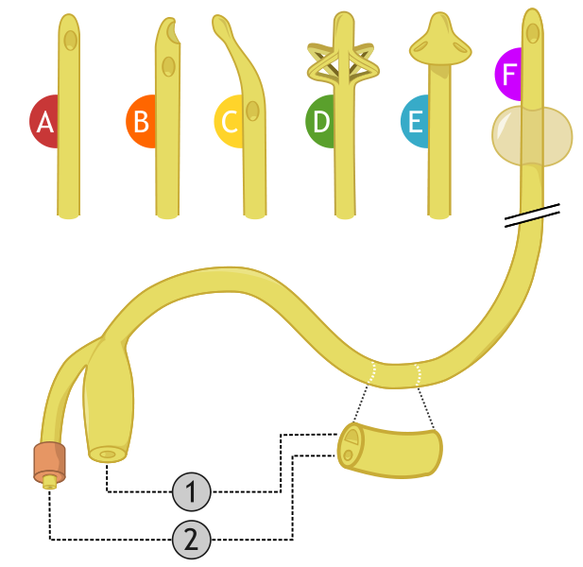
Τύποι καθετήρων
Simple urethral catheter,
Open ended (whistle-tip) catheter,
Coude catheter (Tiemann),
Wing-tip (Malecot) catheter,
Mushroom (de Pezzer) catheter,
Foley catheter.
Urine drainage,
Baloon inflation.
“Urinary catheters numbered”, από M.Komorniczak διαθέσιμο με άδεια CC BY-SA 3.0

Slide 9
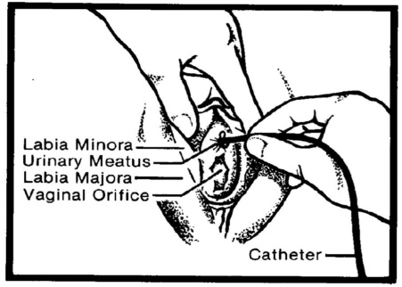
Καθετηριασμός σε γυναίκα (1 από 2)
Κλειτορίδα
Είσοδος ουρήθρας
Είσοδος κόλπου
Καθετήρας
waybuilder.net

Slide 10
Καθετηριασμός σε γυναίκα (2 από 2)
“foley insertion female”, από Laura Zdancewicz διαθέσιμο με άδεια Attribution 3.0 Unported

Slide 11
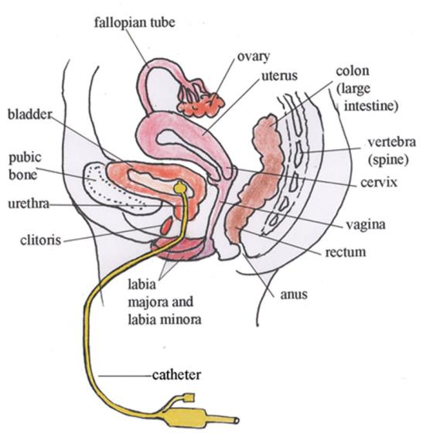
Καθετήρας Folley στην ουροδόχο κύστη
Εικόνα από labspace.open.ac.uk διαθέσιμη με άδεια CC BY-NC-SA 2.0 UK

Slide 12
Καθετηριασμός σε άνδρα
“foley catheter insertion”, by roso614

Slide 13
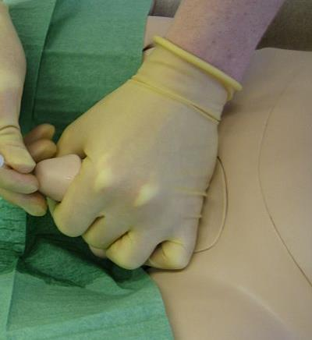
Καθετηριασμός κύστεως - τεχνική
Αποστείρωση,
Έλξη πέους, σταθερή,
Ήπια προώθηση καθετήρα από το στόμιο,
Εισαγωγή όλου του καθετήρα,
Φούσκωμα μπαλονιού καθετήρα από τη βαλβίδα,
Ήπια έλξη αυτού.
“Urinary catheterization with a doll”, από Pöllö διαθέσιμο με άδεια CC BY 3.0

Slide 14
Καθετηριασμός κύστεως – χρήσεις (1 από 2)
Παραμονή μέχρι 1 εβδομάδα - short term:
PVC plastic (πολυβινυλοχλωρίδιο).
Παραμονή μέχρι 28 μέρες – medium term:
PTFE ( polytetrafluoroethylene - πλαστικό χωρίς PVC),
Με επικάλυψη teflon.
Παραμονή μέχρι 12 εβδομάδες – long term:
Silicone 100%,
silicone coated latex,
Hydrogel coated silicone,
Elastomer coated latex.

Slide 15
Καθετηριασμός κύστεως – χρήσεις (2 από 2)
Για άρση υπο-κυστικού κωλύματος: ιδανικό μέγεθος τα 12 ή 16 Fr ( στα παιδιά τα 3-5 Fr),
Πρέπει να επιλέγεται πάντα ο καταλληλότερος μικρότερος δυνατός καθετήρας,
Οι καθετήρες εμποτισμένοι με αντιβιοτικό, δεν προφυλάσσουν μακροπρόθεσμα περισσότερο από ουρολοιμώξεις.

Slide 16
Δύσκολοι καθετηριασμοί κύστεως
Αίτια :
Υπερπλασία προστάτη,
Μετεγχειρητική σύγκλειση κυστικού αυχένα,
Στενώματα ουρήθρας,
Κακώσεις ουρήθρας.

Slide 17
Τεχνικές για δύσκολους καθετηριασμούς κύστεως
Έγχυση αναισθητικής αλοιφής σε ουρήθρα,
Eισαγωγή καθετήρα και με τη βοήθεια δακτυλικής,
Εφαρμογή καθετήρα τύπου Tiemman,
Eισαγωγή καθετήρα Nelaton μέχρι του εμποδίου, κι από πάνω ενός Tiemman,
Ήπια εισαγωγή οδηγού σύρματος 6 Fr, κι από πάνω ενός ουρηθρικού ή ουρητηρικού καθετήρα,
Εφαρμογή υπερηβικής κυστεοστομίας,
Toποθέτηση καθετήρα κύστεως με χρήση οπτικού ουρηθροτόμου.

Slide 18
Ουροσυλλέκτες (1 από 2)
Ανοιχτού κυκλώματος (χωρίς δυνατότητα εξόδου των ούρων)
Κλειστού κυκλώματος
Με βρυσάκι
Χωρίς βρυσάκι

Slide 19
Ουροσυλλέκτες (2 από 2)
Πεϊκές καλύπτρες (εξωτερικοί ουροκαθετήρες)
σε βαριά περιστατικά,
σε πολύ δύσκολους καθετηριασμούς,
προκαλούν συχνά έντονες δερματίτιδες στο πέος.

Slide 20
Επιπλοκές καθετηριασμού (1 από 4)
Μόλυνση του ουροποιητικού κατά τη διάρκεια του καθετηριασμού :
Λανθασμένη άσηπτη τεχνική,
Ανεπαρκής καθαρισμός της ουρήθρας,
Μόλυνση του άκρου του καθετήρα.
Μόλυνση του ουροποιητικού από το σύστημα παροχέτευσης των ούρων :
Λανθασμένος χειρισμός των αντικειμένων,
Σπάσιμο του κλειστού συστήματος,
Μετατόπιση του ουροσυλλέκτη,
Ύψος του ουροσυλλέκτη μεγαλύτερο της στάθμης της ουροδόχου κύστης.

Slide 21
Επιπλοκές καθετηριασμού (2 από 4)
Τραύμα του βλεννογόνου της ουρήθρας:
Ακατάλληλο μέγεθος καθετήρα
Αδέξια και λανθασμένη πορεία του καθετήρα
Κίνηση του καθετήρα στην ουρήθρα
Βίαιη τοποθέτηση του καθετήρα
Δυσκολία ανοχής του μόνιμου καθετήρα:
Ερεθισμός του βλεννογόνου της ουρήθρας
Ψυχικό τραύμα

Slide 22
Επιπλοκές καθετηριασμού (3 από 4)
Αδυναμία παροχέτευσης των ούρων:
Λανθασμένη τοποθέτηση καθετήρα
Κάμψη του σωλήνα παροχέτευσης
Απόφραξη του καθετήρα π.χ. συγκρίματα, πήγματα
Άδεια ουροδόχος κύστη
Παραφίμωση:
Η ακροποσθία δεν επιστρέφει στη θέση της μετά τον καθετηριασμό

Slide 23
Επιπλοκές καθετηριασμού (4 από 4)
Δημιουργία εσχαρών στο βλεννογόνο του στομίου της ουρήθρας:
Πίεση που ασκείται από τον καθετήρα στο βλεννογόνο του στομίου της ουρήθρας,
Πλημμελής καθαριότητα.
Διαρροή ούρων από το στόμιο της ουρήθρας:
Χρησιμοποίηση λάθος μεγέθους καθετήρα (μικρό ή μεγάλο μέγεθος).
Shock:
Απότομη αφαίρεση μεγάλου ποσού ούρων.

Slide 24
Προβλήματα μετά την αφαίρεση του καθετήρα
Δυσουρία:
Φλεγμονή του βλεννογόνου της ουρήθρας,
Τραυματισμός του βλεννογόνου.
Επίσχεση ούρων:
Ψυχολογικά αίτια.
Φλεγμονή ουροποιητικού συστήματος:
Μόλυνση κατά τον καθετηριασμό,
Ανιούσα μόλυνση αν ο ασθενής έχει μόνιμο καθετήρα.

Slide 25
Τέλος Ενότητας

Slide 26
Σημειώματα

Slide 27
Σημείωμα Αναφοράς
Copyright Τεχνολογικό Εκπαιδευτικό Ίδρυμα Αθήνας, Θεοδώρα Στρουμπούκη 2014. Θεοδώρα Στρουμπούκη. «Παθολογική Νοσηλευτική ΙΙ (Ε). Ενότητα 1: Καθετηριασμός ουροδόχου κύστεως». Έκδοση: 1.0. Αθήνα 2014. Διαθέσιμο από τη δικτυακή διεύθυνση: ocp.teiath.gr.

Slide 28
Σημείωμα Αδειοδότησης
Το παρόν υλικό διατίθεται με τους όρους της άδειας χρήσης Creative Commons Αναφορά, Μη Εμπορική Χρήση Παρόμοια Διανομή 4.0 [1] ή μεταγενέστερη, Διεθνής Έκδοση. Εξαιρούνται τα αυτοτελή έργα τρίτων π.χ. φωτογραφίες, διαγράμματα κ.λ.π., τα οποία εμπεριέχονται σε αυτό. Οι όροι χρήσης των έργων τρίτων επεξηγούνται στη διαφάνεια «Επεξήγηση όρων χρήσης έργων τρίτων».
Τα έργα για τα οποία έχει ζητηθεί άδεια αναφέρονται στο «Σημείωμα Χρήσης Έργων Τρίτων».
[1] http://creativecommons.org/licenses/by-nc-sa/4.0/
Ως Μη Εμπορική ορίζεται η χρήση:
που δεν περιλαμβάνει άμεσο ή έμμεσο οικονομικό όφελος από την χρήση του έργου, για το διανομέα του έργου και αδειοδόχο
που δεν περιλαμβάνει οικονομική συναλλαγή ως προϋπόθεση για τη χρήση ή πρόσβαση στο έργο
που δεν προσπορίζει στο διανομέα του έργου και αδειοδόχο έμμεσο οικονομικό όφελος (π.χ. διαφημίσεις) από την προβολή του έργου σε διαδικτυακό τόπο
Ο δικαιούχος μπορεί να παρέχει στον αδειοδόχο ξεχωριστή άδεια να χρησιμοποιεί το έργο για εμπορική χρήση, εφόσον αυτό του ζητηθεί.

Slide 29
Επεξήγηση όρων χρήσης έργων τρίτων
©
Δεν επιτρέπεται η επαναχρησιμοποίηση του έργου, παρά μόνο εάν ζητηθεί εκ νέου άδεια από το δημιουργό.
διαθέσιμο με άδεια CC-BY
Επιτρέπεται η επαναχρησιμοποίηση του έργου και η δημιουργία παραγώγων αυτού με απλή αναφορά του δημιουργού.
διαθέσιμο με άδεια CC-BY-SA
Επιτρέπεται η επαναχρησιμοποίηση του έργου με αναφορά του δημιουργού, και διάθεση του έργου ή του παράγωγου αυτού με την ίδια άδεια.
διαθέσιμο με άδεια CC-BY-ND
Επιτρέπεται η επαναχρησιμοποίηση του έργου με αναφορά του δημιουργού.
Δεν επιτρέπεται η δημιουργία παραγώγων του έργου.
διαθέσιμο με άδεια CC-BY-NC
Επιτρέπεται η επαναχρησιμοποίηση του έργου με αναφορά του δημιουργού.
Δεν επιτρέπεται η εμπορική χρήση του έργου.
διαθέσιμο με άδεια CC-BY-NC-SA
Επιτρέπεται η επαναχρησιμοποίηση του έργου με αναφορά του δημιουργού
και διάθεση του έργου ή του παράγωγου αυτού με την ίδια άδεια.
Δεν επιτρέπεται η εμπορική χρήση του έργου.
διαθέσιμο με άδεια CC-BY-NC-ND
Επιτρέπεται η επαναχρησιμοποίηση του έργου με αναφορά του δημιουργού.
Δεν επιτρέπεται η εμπορική χρήση του έργου και η δημιουργία παραγώγων του.
διαθέσιμο με άδεια
CC0 Public Domain
Επιτρέπεται η επαναχρησιμοποίηση του έργου, η δημιουργία παραγώγων αυτού και η εμπορική του χρήση, χωρίς αναφορά του δημιουργού.
διαθέσιμο ως κοινό κτήμα
Επιτρέπεται η επαναχρησιμοποίηση του έργου, η δημιουργία παραγώγων αυτού και η εμπορική του χρήση, χωρίς αναφορά του δημιουργού.
χωρίς σήμανση
Συνήθως δεν επιτρέπεται η επαναχρησιμοποίηση του έργου.

Slide 30
Διατήρηση Σημειωμάτων
Οποιαδήποτε αναπαραγωγή ή διασκευή του υλικού θα πρέπει να συμπεριλαμβάνει:
το Σημείωμα Αναφοράς
το Σημείωμα Αδειοδότησης
Τη δήλωση Διατήρησης Σημειωμάτων
μαζί με τους συνοδευόμενους υπερσυνδέσμους.

Slide 31
Χρηματοδότηση
Το παρόν εκπαιδευτικό υλικό έχει αναπτυχθεί στο πλαίσιο του εκπαιδευτικού έργου του διδάσκοντα.
Το έργο «Ανοικτά Ακαδημαϊκά Μαθήματα στο ΤΕΙ Αθήνας» έχει χρηματοδοτήσει μόνο την αναδιαμόρφωση του εκπαιδευτικού υλικού.
Το έργο υλοποιείται στο πλαίσιο του Επιχειρησιακού Προγράμματος «Εκπαίδευση και Δια Βίου Μάθηση» και συγχρηματοδοτείται από την Ευρωπαϊκή Ένωση (Ευρωπαϊκό Κοινωνικό Ταμείο) και από εθνικούς πόρους.

